Slide 1


Slide 2

«Наказание - это причинение вреда причиняющему вред.
Похвала- педагогический домкрат»
В.Кротов
«Кто не возьмет лаской, не возьмет и строгостью»
Народная мудрость

Slide 3
Используемые наказания:
(мнение детей)
родители кричат и ругают,
ограничивают в гулянии,
не разрешают играть в компьютер, смотреть телевизор, забирают телефон на время,
ставят в угол, закрывают в другой комнате, чтобы я подумал над своим поведением,
долго молчат, не разговаривают
наказывают ремнём, скакалкой

Slide 4
Наказание и поощрение – два диаметрально противоположных и одинаково необходимых метода воспитания.
Наказание - мера воздействия на того, кто совершил проступок.
Чаще наказание понимают, как отрицательную оценку поведения ребёнка, если он нарушил нормы и правила поведения. Педагогический смысл наказания заключается в том, чтобы вызвать у ребёнка чувство неудовлетворённости своим поведением.
К наказаниям относят любое осуждение, угрозу, порицание.

Slide 5
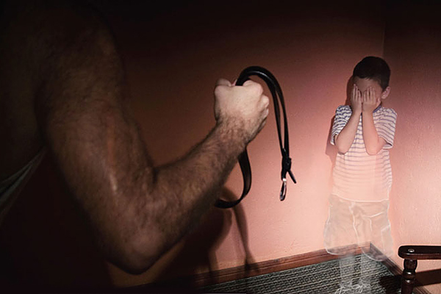
Физические наказания приводят к следующим проблемам в воспитании: агрессия родителей приводит к агрессии детей. Дети учатся тому, как использовать силу и жестокость для решения проблем и конфликтов, а также реагировать на других людей, когда ты зол и раздражён.
● дети становятся неуравновешенными, эмоционально ранимыми, вспыльчивыми;
● наказания ведут к появлению такой черты характера, как замкнутость; повышается уровень тревожности ребёнка.

Slide 6
Ситуация 1
Выпал первый снег. Дети явились домой довольные, но в грязной и мокрой одежде. Мама в качестве наказания поручает им вымыть полы во всей квартире.
Права ли она? Как поступили бы вы?

Slide 7
Ситуация 2
Двое мальчиков подрались. Взрослые сгоряча наказали обоих, а потом стали выяснять причины драки.
Какие ошибки допущены родителями? Как поступили бы вы?

Slide 8
При выборе метода наказания ребёнка контролируйте свои эмоции и действия: если вы считаете возможным в качестве дисциплинарной меры причинить боль ребёнку, то, возможно, и сами не заметите, как переступите черту и перейдёте к жестокости;
ни в коем случае не стоит наказывать ребёнка чтением (музыкальными занятиями, физическими упражнениями), трудовыми обязанностями – тем, что он должен делать добровольно, от чего может и должен получать радость;
будьте справедливы к детям;

Slide 9
Не злоупотребляйте наказаниями, применяйте их, только если совершён проступок действительно серьёзный, по – настоящему вас огорчивший; правил (ограничений, запретов, требований) не должно быть слишком много, и они должны быть гибкими. Родители прежде всего должны определить для себя, «что можно детям» и «что нельзя».
Правила (ограничения, запреты, требования) должны быть согласованны взрослыми между собой.

Slide 10
В словаре С. И. Ожегова глагол «поощрить» толкуется как «содействием, сочувствием, наградой одобрить поступок, возбудить желание сделать что – нибудь»
Поощрение для ребёнка – это положительная оценка его поведения или деятельности. Оно способствует поддержанию позитивного поведения ребёнка, вызывает чувство удовлетворения, удовольствия, желание испытать это чувство ещё раз. В этом заключается основной психолого–педагогический смысл влияния поощрения на личность ребёнка, на формирование черт его характера.

Slide 11
Поощрение - проявление положительной оценки поведения ребёнка.
Мнение детей о поощрениях:
Меня хвалят, если я выполнил домашние поручения
дарят подарки, если я сделал доброе дело
дают деньги, если я получаю пятерки
разрешают позднее лечь спать, подольше погулять
говорят приятные слова, покупают сладости
целуют в щёчку, обнимают
дают по дольше поиграть в компьютер
организуют интересный совместный досуг

Slide 12
Упражнение «Правильно ли?»
Послушайте описание ситуаций. Решите, правильно ли похвалили ребёнка. Если нет, постройте фразу как нужно.
1. После футбольного матча отец сказал сыну: «Андрей, ты лучший вратарь школы!»
2. «Маша, ты отлично убралась: пол чистый, кровать убрана, игрушки сложены».
3. Алёша играл с другом в шахматы. Пришла мама и сказала: «Какой ты сегодня молодец!»

Slide 13
За все успехи в учебе взрослые в знак благодарности делают подарки ребенку. Когда девочка заняла призовое место в олимпиаде, в качестве поощрения бабушка купила ей в подарок книгу о Пушкине и конфеты. А Надя, развернув подарок, сделала гримасу и объявила во всеуслышание: «Книжки у нас есть, а конфеты такие дешевые не нужны!». И отвернулась.
Какие допущены ошибки в воспитании? Как поступили бы вы?

Slide 14
Памятка «Как поощрять ребёнка»
Как можно чаще одобрительно улыбайтесь своему ребенку: и когда он моет посуду, и когда делает уроки, и когда общается с вами.
Поощряйте своего ребенка жестами: ему будет всегда тепло и уютно, если мама коснется его головы во время приготовления уроков, а папа одобрительно обнимет и пожмет руку.
Словесно выражайте одобрение пусть самому маленькому успеху своего ребенка, его поведению.
Используйте чаще выражения: «ты прав», «мы согласны с твоим мнением» — это формирует в ребенке самоуважение, развивает самоанализ и критичность мышления.

Slide 15
Формируйте в своей семье традиции и ритуалы поощрения ребенка: день рождения, Новый год, конец учебного года, 1 сентября, удачное выступление, сюрпризы, поздравления и т.д.
Учите своего ребенка быть благодарным за любые знаки внимания, проявленные к нему, независимо от суммы денег, затраченных на подарок.
Для поощрения своего ребенка используйте не только подарки материального плана, но и моральные поощрения, придуманные вами, которые впоследствии станут реликвией в архиве семьи вашего ребенка: грамоты собственного изготовления, стихи, газеты и дружественные шаржи

Slide 16

Главный метод воспитания- это УБЕЖДЕНИЕ.
А для этого говорите со своим ребенком, общайтесь с ним, ищите примеры подтверждения своих мыслей, будьте тактичны, убеждая его. Тогда ваши мысли станут его мыслями, ваши стремления станут его стремлениями.

Slide 17

Помните!
Ваше внимание, любовь, ласка, дружеское участие и расположение могут сделать для вашего ребенка больше, чем самый дорогой подарок. Раны унижения и издевательства не заживают годами, шрамы безразличия и игнорирования остаются на всю жизнь!

Slide 18

Детсво
должно быть счастливым

